Slide 1
遊戲分享chatbot(深碗專題)
組長:蔡奇倫
組員:高璽鎧 徐執中
深碗:余浩廷 溫俊諺

Slide 2
前言
透過Chatbox機器人，讓現今繁忙的客群能及時獲取想了解的遊戲資訊。
對於學生族群考量他們的經濟基礎/興趣，推薦他們合適的遊戲。
分享一些最新或是評論較高的遊戲給使用者。

Slide 3
類似題目
1.遊戲販賣平台
優點:了解遊戲基本資訊與售價，遊戲購買服務
缺點:使用者對遊戲認知較少，可能會買到不喜歡的遊戲
2.遊戲評價網
優點:使用者能了解許多人對遊戲不同的看法
缺點:遊戲更新後評價不適用於遊戲新版本，過多不同的評價影響使用者判斷
3.遊戲討論社群
優點:廣泛的使用者間的交流，大量遊戲相關資訊
缺點:訊息量大，因此對遊戲細部資訊較難掌握

Slide 4
預計的實作方法
藉由dialogflow設定腳本然後放在line平台上使用，後端接著伺服器，藉由伺服器去和資料庫拿取資料，資料來源由爬蟲Steam 巴哈姆特等網站並資料分析。

Slide 5
爬蟲內容
從Steam的搜尋裡爬取遊戲連結 然後從該遊戲頁面中爬取名稱、介紹、評論。
從巴哈新聞網爬取新聞資料

Slide 6
資料分析
從steam爬出來的資料，藉由所有評論的欄位來進行推薦。
從遊戲下方的使用者評論爬內容，並用TFIDF去找大家都在討論的問題。(未完成，只有幾款遊戲)

Slide 7
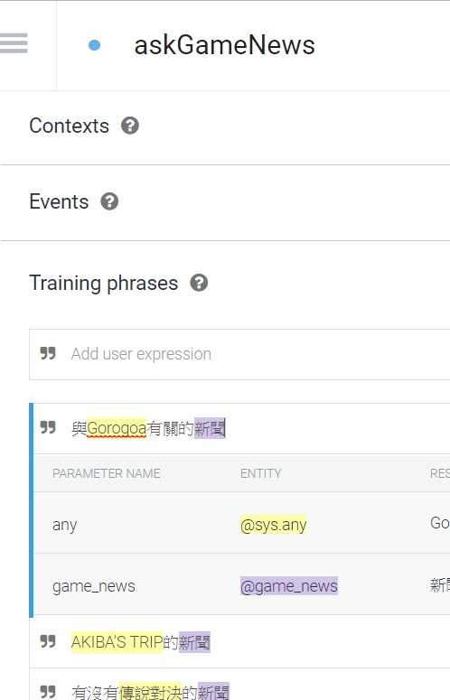
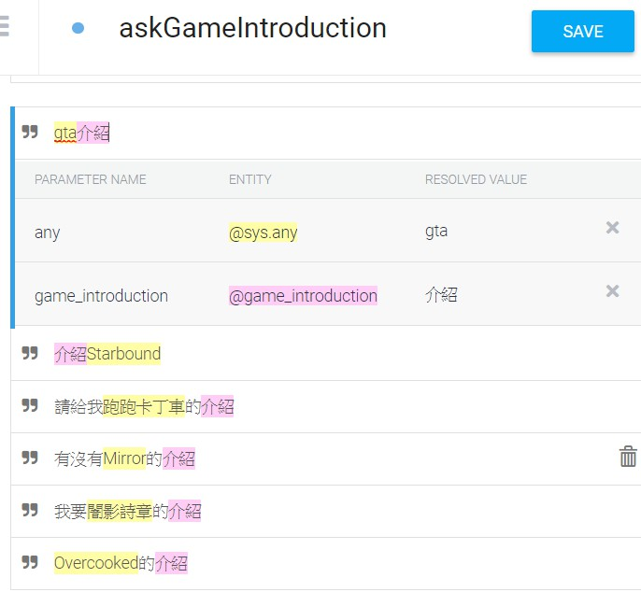
ChatBot互動腳本

Slide 8
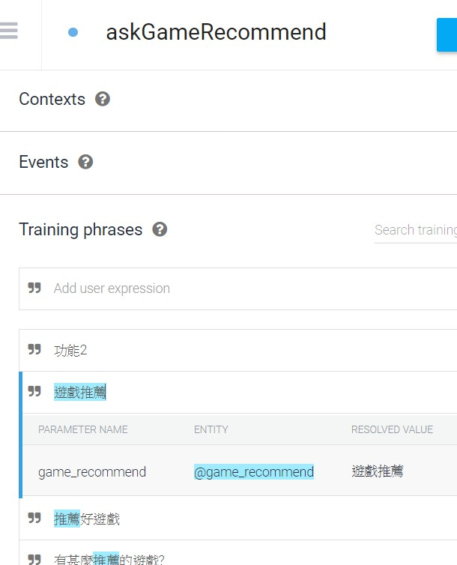
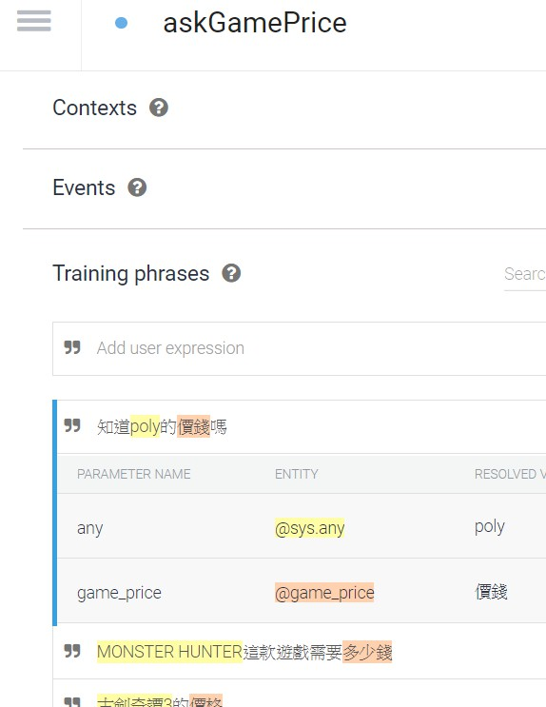
腳本(續)

Slide 9
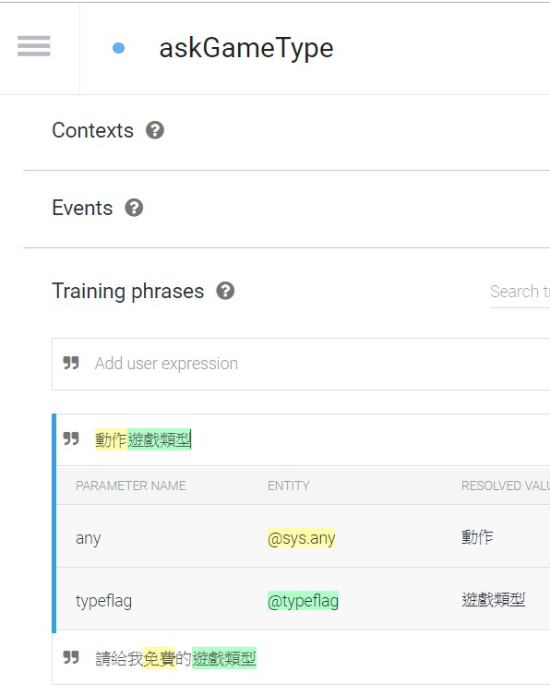
腳本(續)

Slide 10
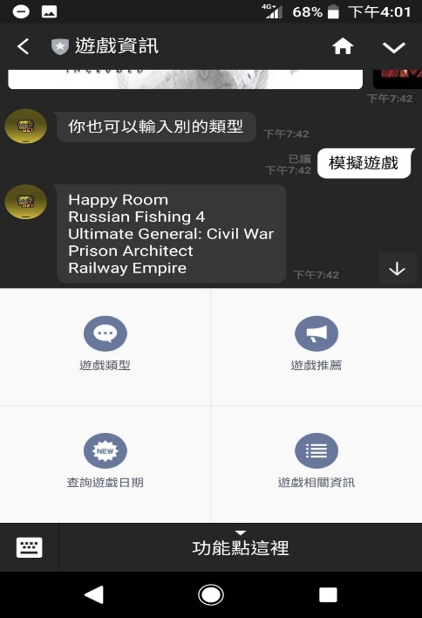
操作流程
功能選單
打開line app，點擊進入遊戲資訊，
下方有選單功能，可以快速選擇想要的資訊

Slide 11
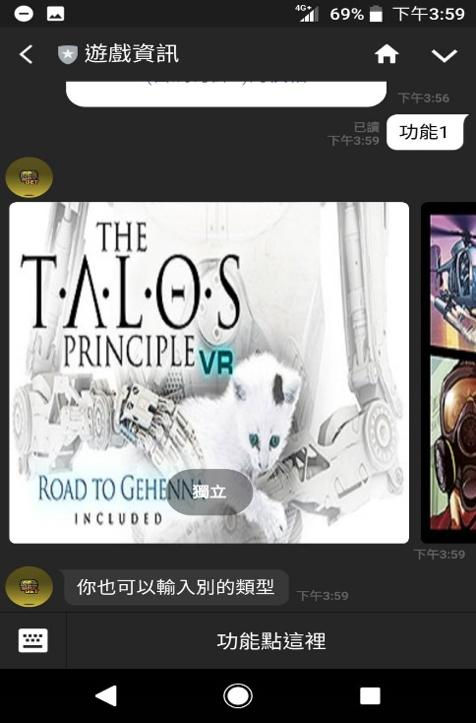
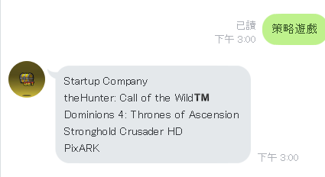
操作流程(續)
遊戲類型(功能1)
點擊遊戲類型，將出現line圖片輪播式按鈕，
總共有10種類型遊戲可以選擇，
如果不想選擇這10種，也可以自行輸入遊戲類型，
而輸入後會給5筆遊戲名稱

Slide 12
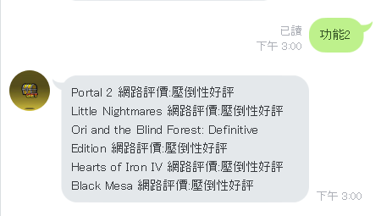
操作流程(續)
遊戲推薦(功能2)
點擊遊戲類型，將會給5筆壓倒性好評的遊戲

Slide 13
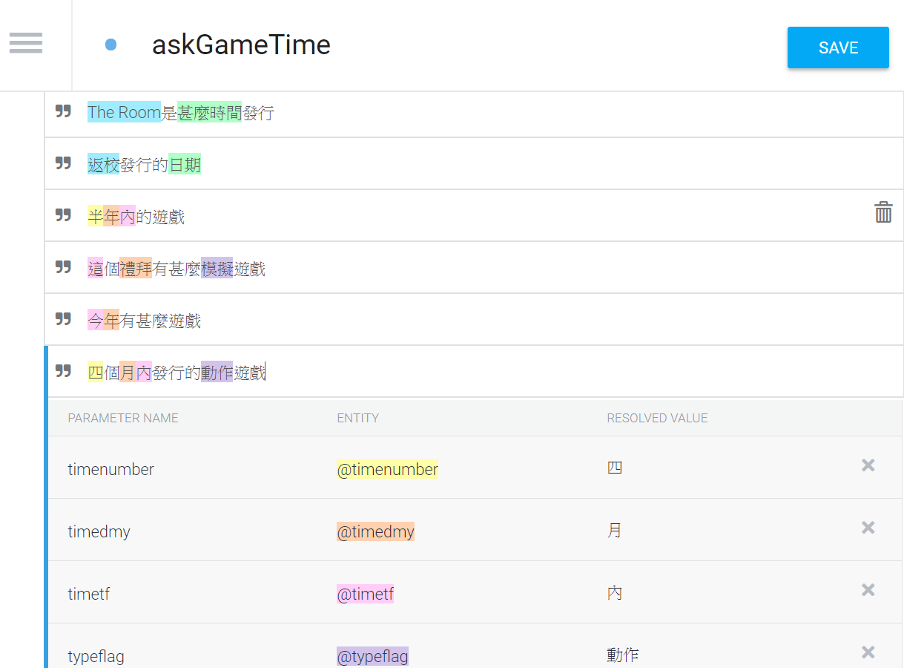
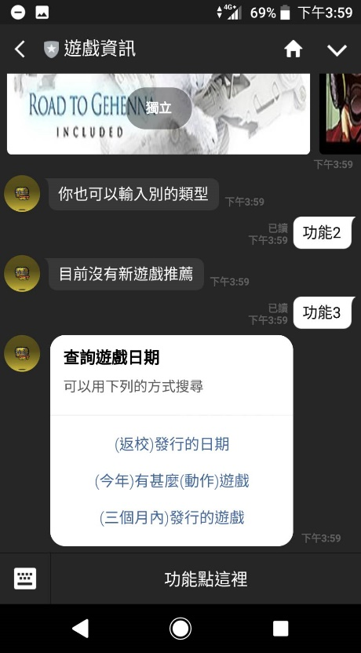
操作流程(續)
查詢遊戲日期(功能3)
此功能並無實作出來，
但腳本與按鈕皆有設置

Slide 14
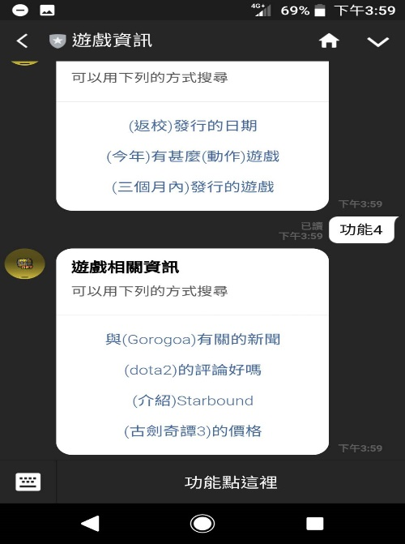
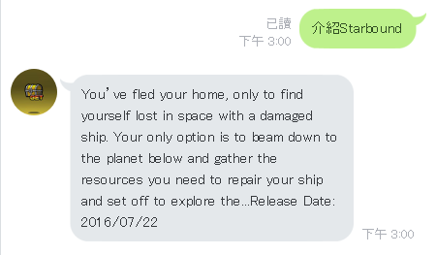
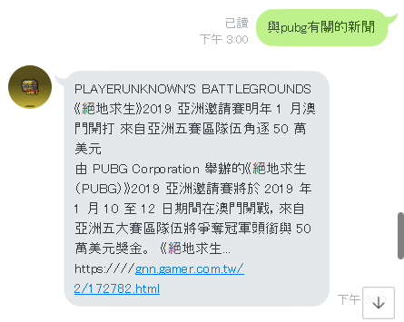
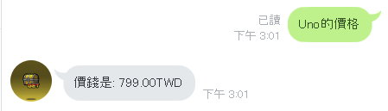
操作流程(續)
遊戲相關資訊(功能4)
點擊遊戲相關資訊，將出現line卡片式按鈕，
總共有4種按鈕可以選擇，
分別可以詢問新聞、介紹與價格、
評論(未實作但腳本與按鈕皆有設置)

